Slide 1

Manual de Usuario ECI Notes
Link: https://ecinotes.herokuapp.com

Slide 2
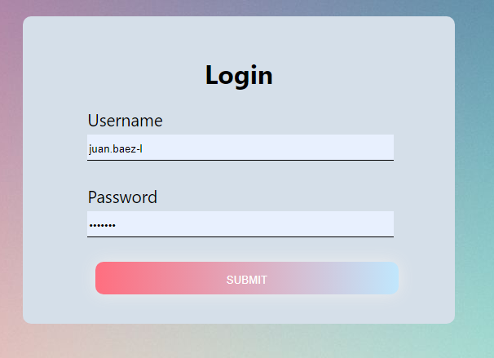
Login
Debe usar las credenciales ofrecidas por la universidad

Slide 3
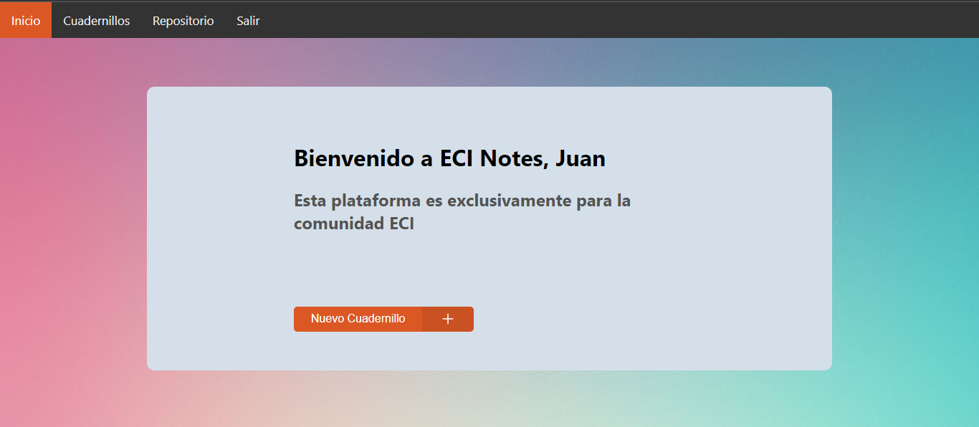
Home
NavBar
Contenido de cada sección

Slide 4
Zona Inicio
Mensaje de Bienvenida
Botón para crear un nuevo tablero

Slide 5
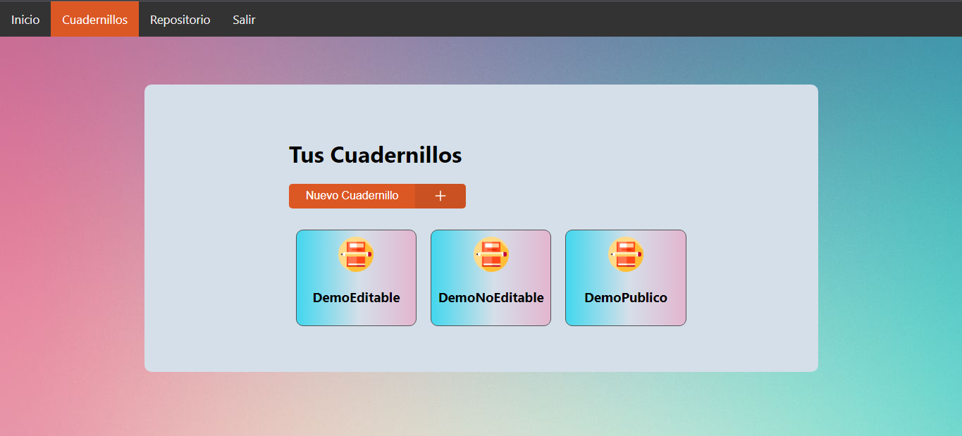
Zona Cuadernillos
Botón para crear nuevo tablero
Cuadernillos en los que participa o es administrador

Slide 6
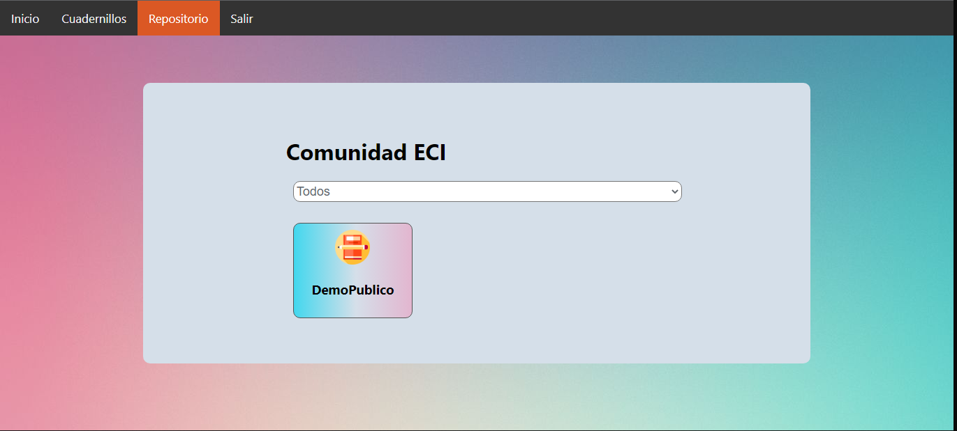
Zona Repositorio
Desplegable para buscar materias
Cuadernillos públicos con el filtro dado

Slide 7
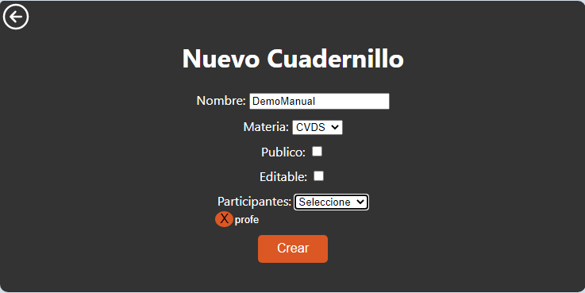
Nuevo Cuadernillo
Nombre del cuadernillo
Materia a la que pertenece el cuadernillo
Eliminar participante
Elegir si es editable y público el cuadernillo
Elegir participantes del cuadernillo
Crear tablero e ingresar al mismo

Slide 8
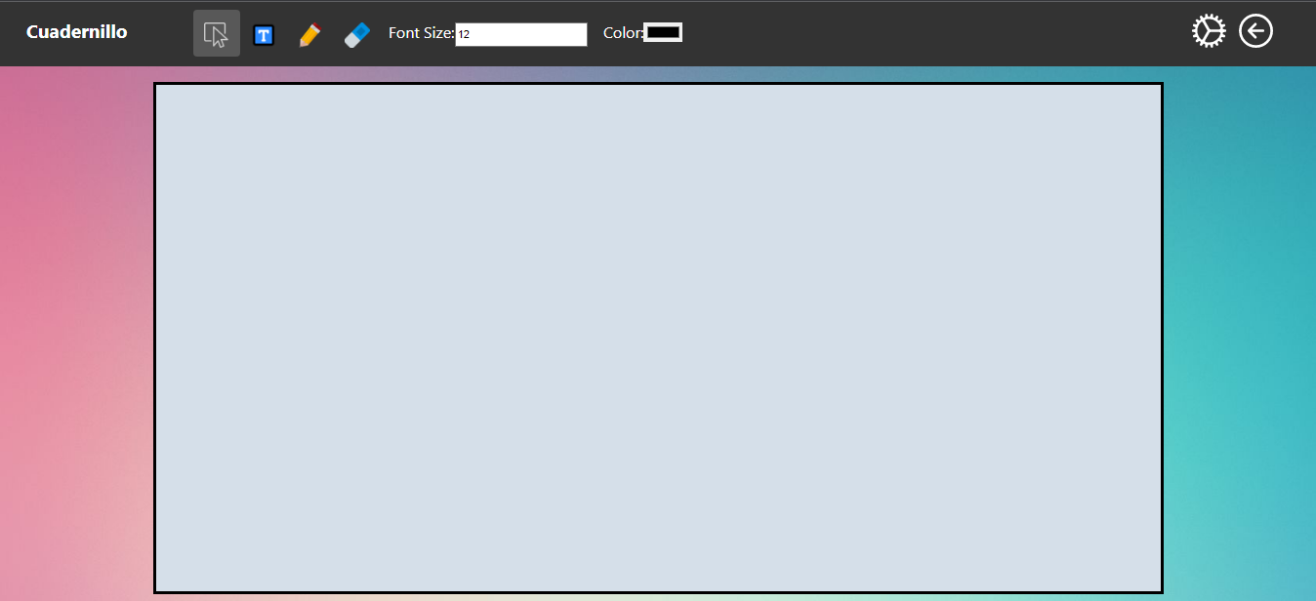
Tablero
Barra de herramientas
Botón de salida y configuraciones
Tablero

Slide 9
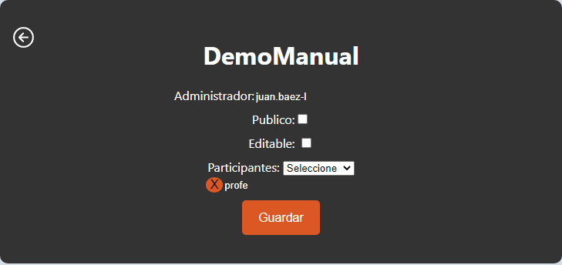
Configuración Cuadernillo
Nombre del cuadernillo
Administrador del cuadernillo
Elegir si es editable y público el cuadernillo
Eliminar participante
Elegir participantes del cuadernillo
Guardar tablero y refrescar
Nota: En caso de no ser el admin, no se le va a permitir realizar cambios

